Slide 1
Платформа наблюдаемости для инженерных команд

Slide 2
Структура презентации
Проблема фрагментации инструментов
Решение: единая платформа
Доказательства эффективности пилота
Архитектура и интеграция
План внедрения и следующий шаг
Notes:
Мы рассмотрим текущие боли команд, покажем результаты пилота и предложим план масштабирования.

Slide 3
Фрагментация замедляет реакцию
4
Среднее кол-во систем
Инженеры тратят время на переключение между четырьмя разными системами мониторинга. Это усложняет диагностику, увеличивает когнитивную нагрузку и задерживает принятие решений при инцидентах.
Notes:
Команды используют в среднем 4 разные системы. Это создает «острова» данных, где сложно увидеть полную картину.

Slide 4
Высокое время обнаружения инцидентов
42
MTTD (минуты)
Среднее время обнаружения инцидента составляет 42 минуты. За это время пользователи сталкиваются с проблемами, а бизнес несет убытки из-за простоя сервисов.
Notes:
42 минуты — это слишком долго для современных требований к доступности сервисов.

Slide 5
Единая платформа наблюдаемости
1
4
Агрегация метрик, логов и трейсов
Единый интерфейс для всех команд
Снижение контекстных переключений
Ускорение поиска корневой причины
Notes:
Наше решение объединяет разрозненные источники данных в единую платформу, устраняя необходимость переключения между инструментами.

Slide 6
Пилот сократил MTTD до 9 минут
9
Новый MTTD (мин)
В ходе пилотного проекта в двух инженерных командах время обнаружения инцидентов снизилось с 42 до 9 минут. Это подтверждает эффективность единой платформы.
Notes:
Реальные данные пилота показывают драматическое улучшение показателей.

Slide 7
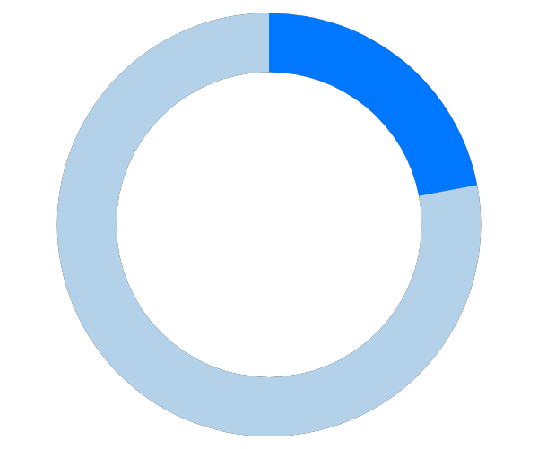
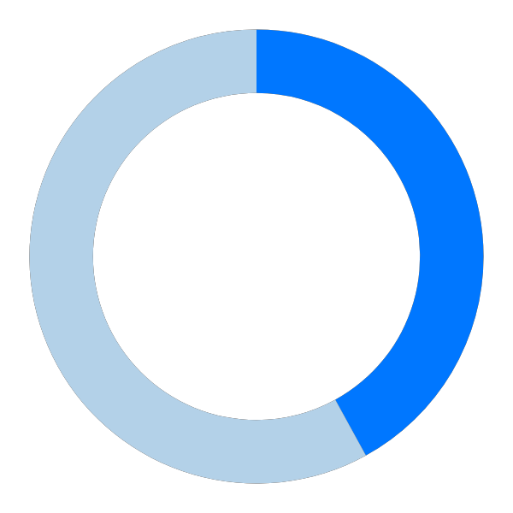
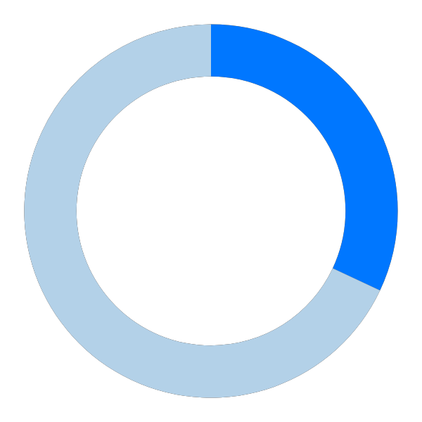
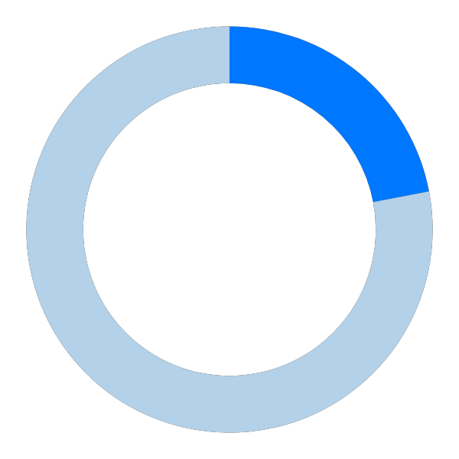
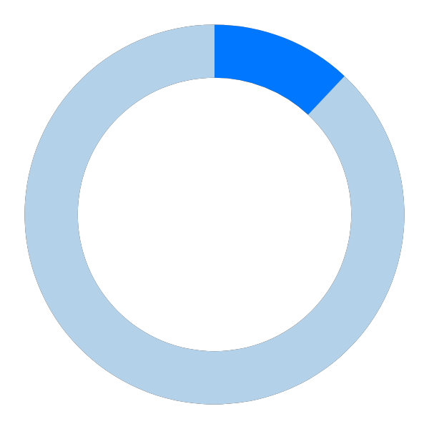
Динамика улучшения показателей
Notes:
График показывает устойчивое снижение времени обнаружения: 42 минуты до пилота, 21 в первый месяц и 9 ко второму месяцу.

Slide 8
Как работает платформа
Сбор данных из всех источников
Нормализация и индексация
Визуализация и алертинг
Анализ корневых причин
Notes:
Платформа автоматически собирает данные, нормализует их и предоставляет инструменты для быстрого анализа.

Slide 9
Польза для технических команд
1
4
Меньше времени на рутинный мониторинг
Быстрая диагностика сложных проблем
Единый стандарт для всех команд
Снижение стресса при инцидентах
Notes:
Инженеры могут сосредоточиться на создании новых функций, а не на борьбе с инструментами мониторинга.

Slide 10
Запуск пилота в вашей команде
Выбор пилотной команды
Настройка интеграций за 1 неделю
Обучение команды
Оценка результатов через 2 месяца
Notes:
Мы предлагаем запустить пилот в вашей команде, чтобы подтвердить эти результаты на ваших данных.

Slide 11
Готовы к запуску пилота?

